Slide 1
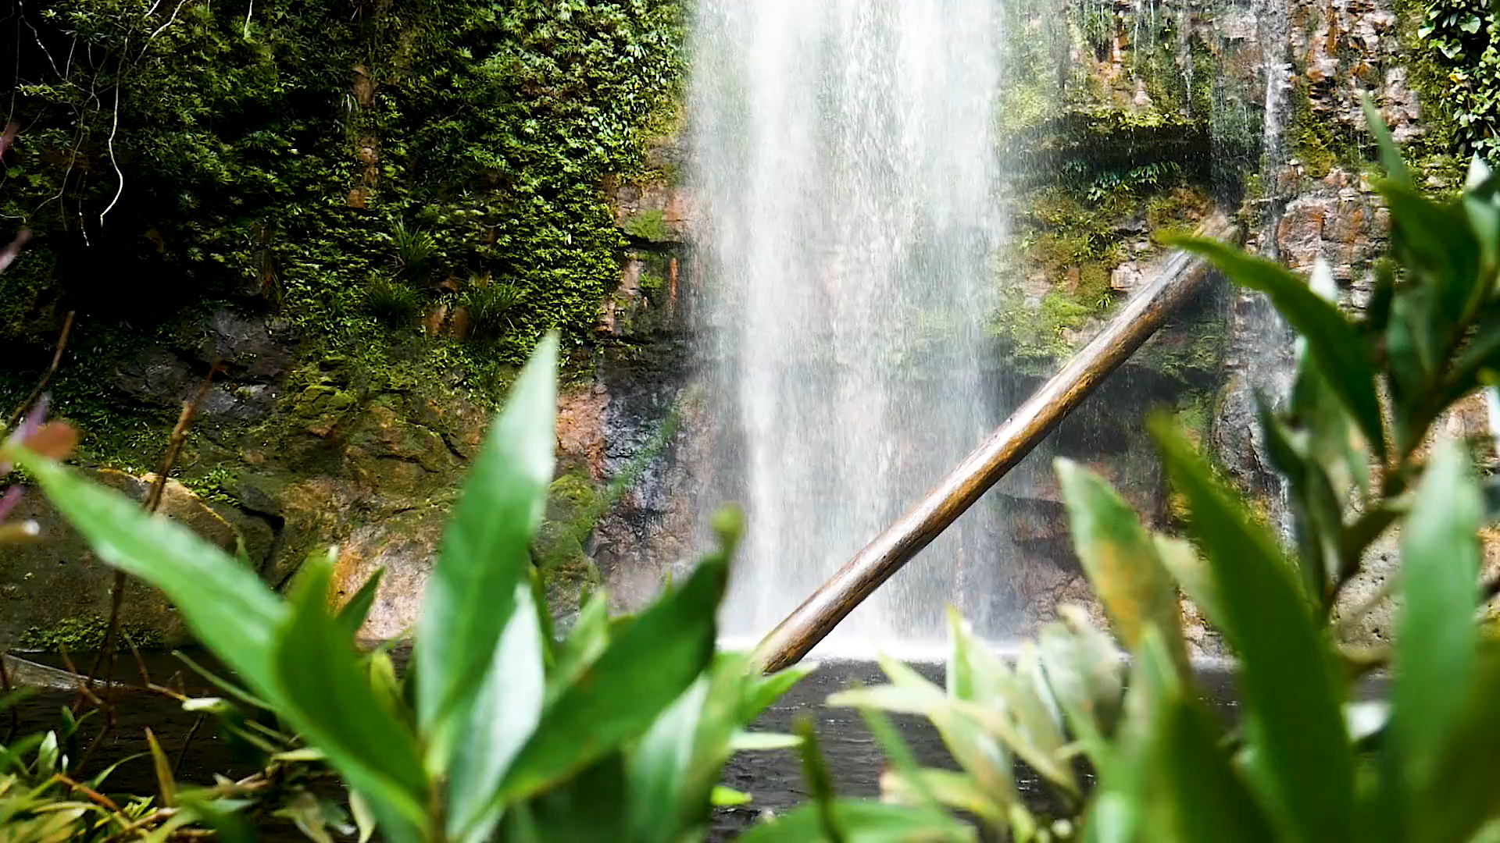
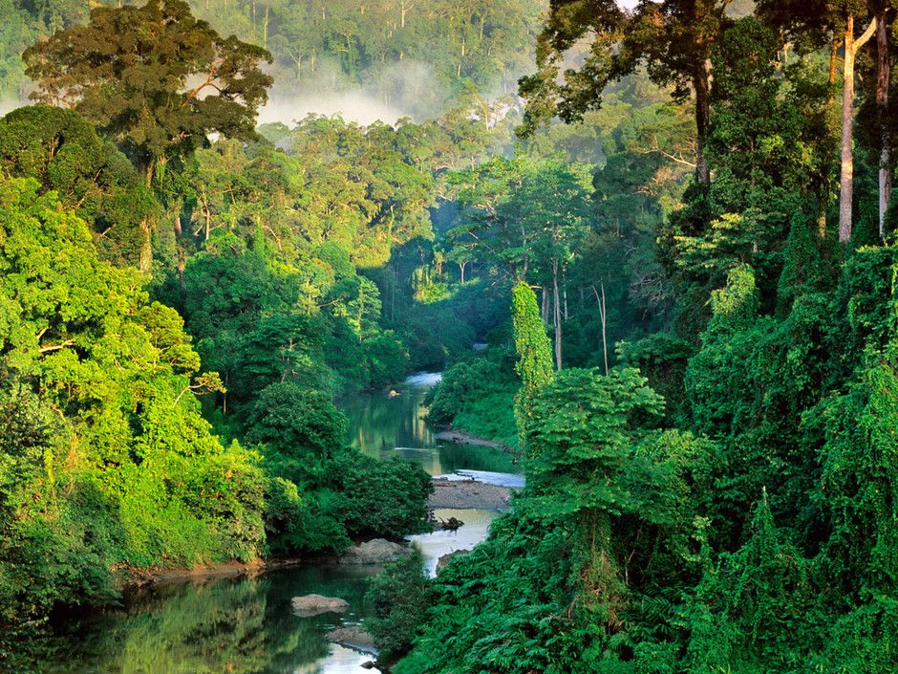
L’impact humain sur la forêt tropicale
Mondel Chloé - Soares Diogo - Marchand-Belmont Camille

Slide 2
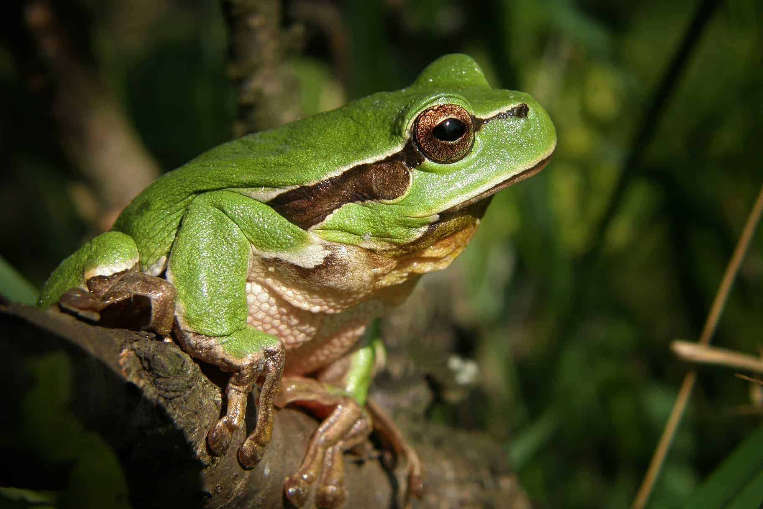
Présentation faune/flore
Présentation

Slide 3
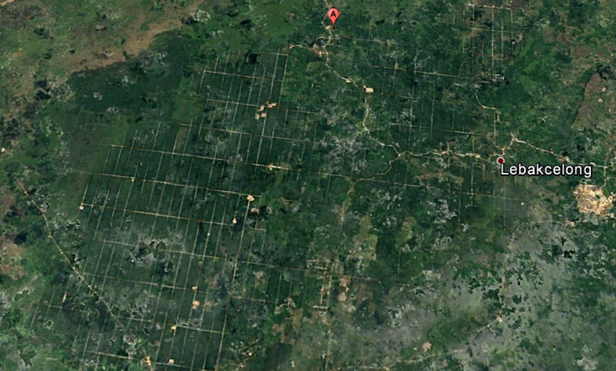
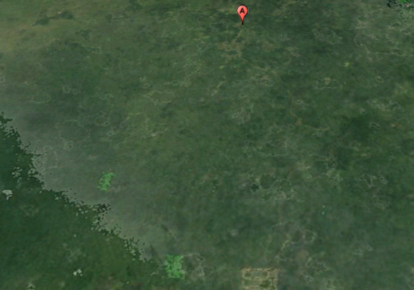
Perte et fragmentation des habitats
Impact 1

Slide 4
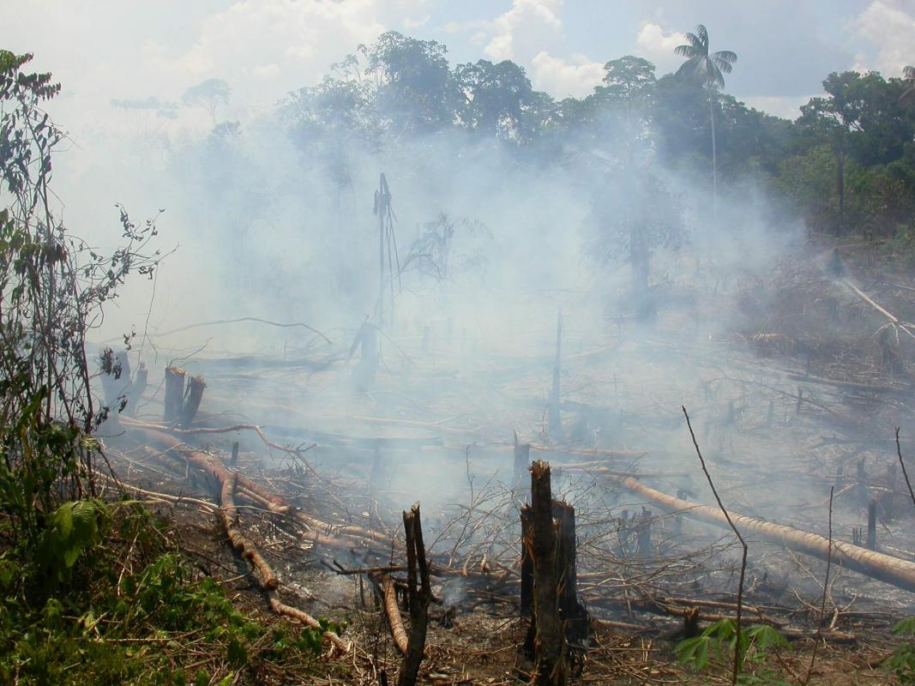
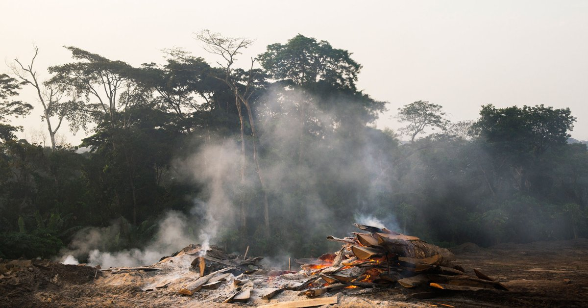
Pollution des habitats
Impact 2

Slide 5
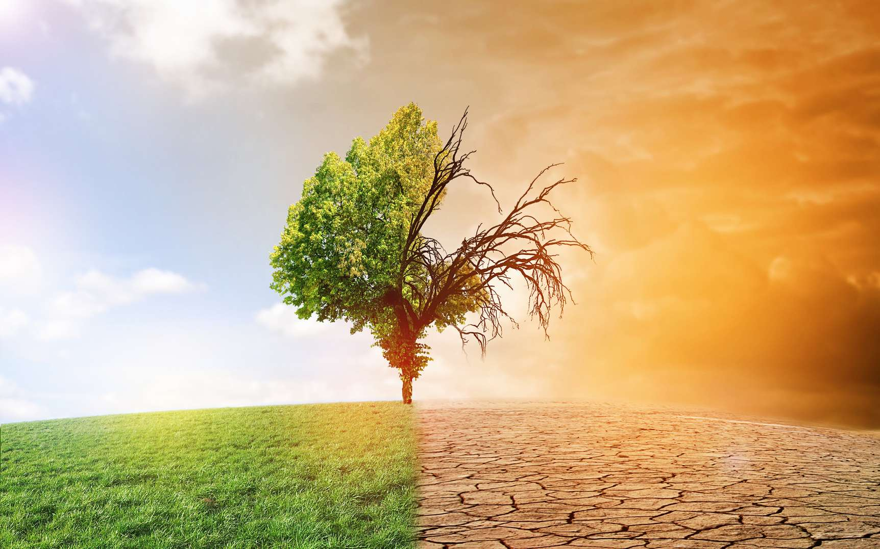
Changement climatique
Impact 3

Slide 6
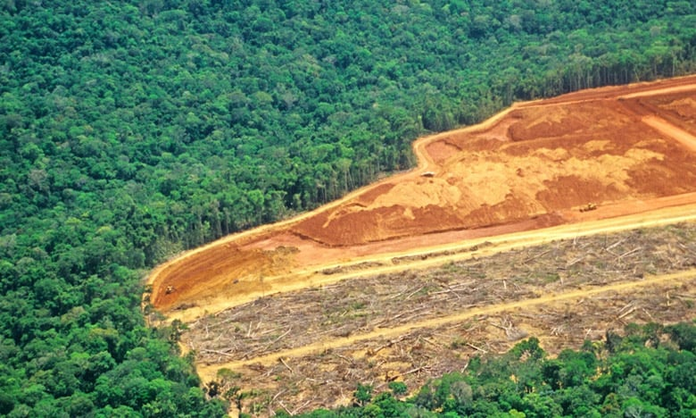
Surexploitation des espèces
Impact 4

Slide 7
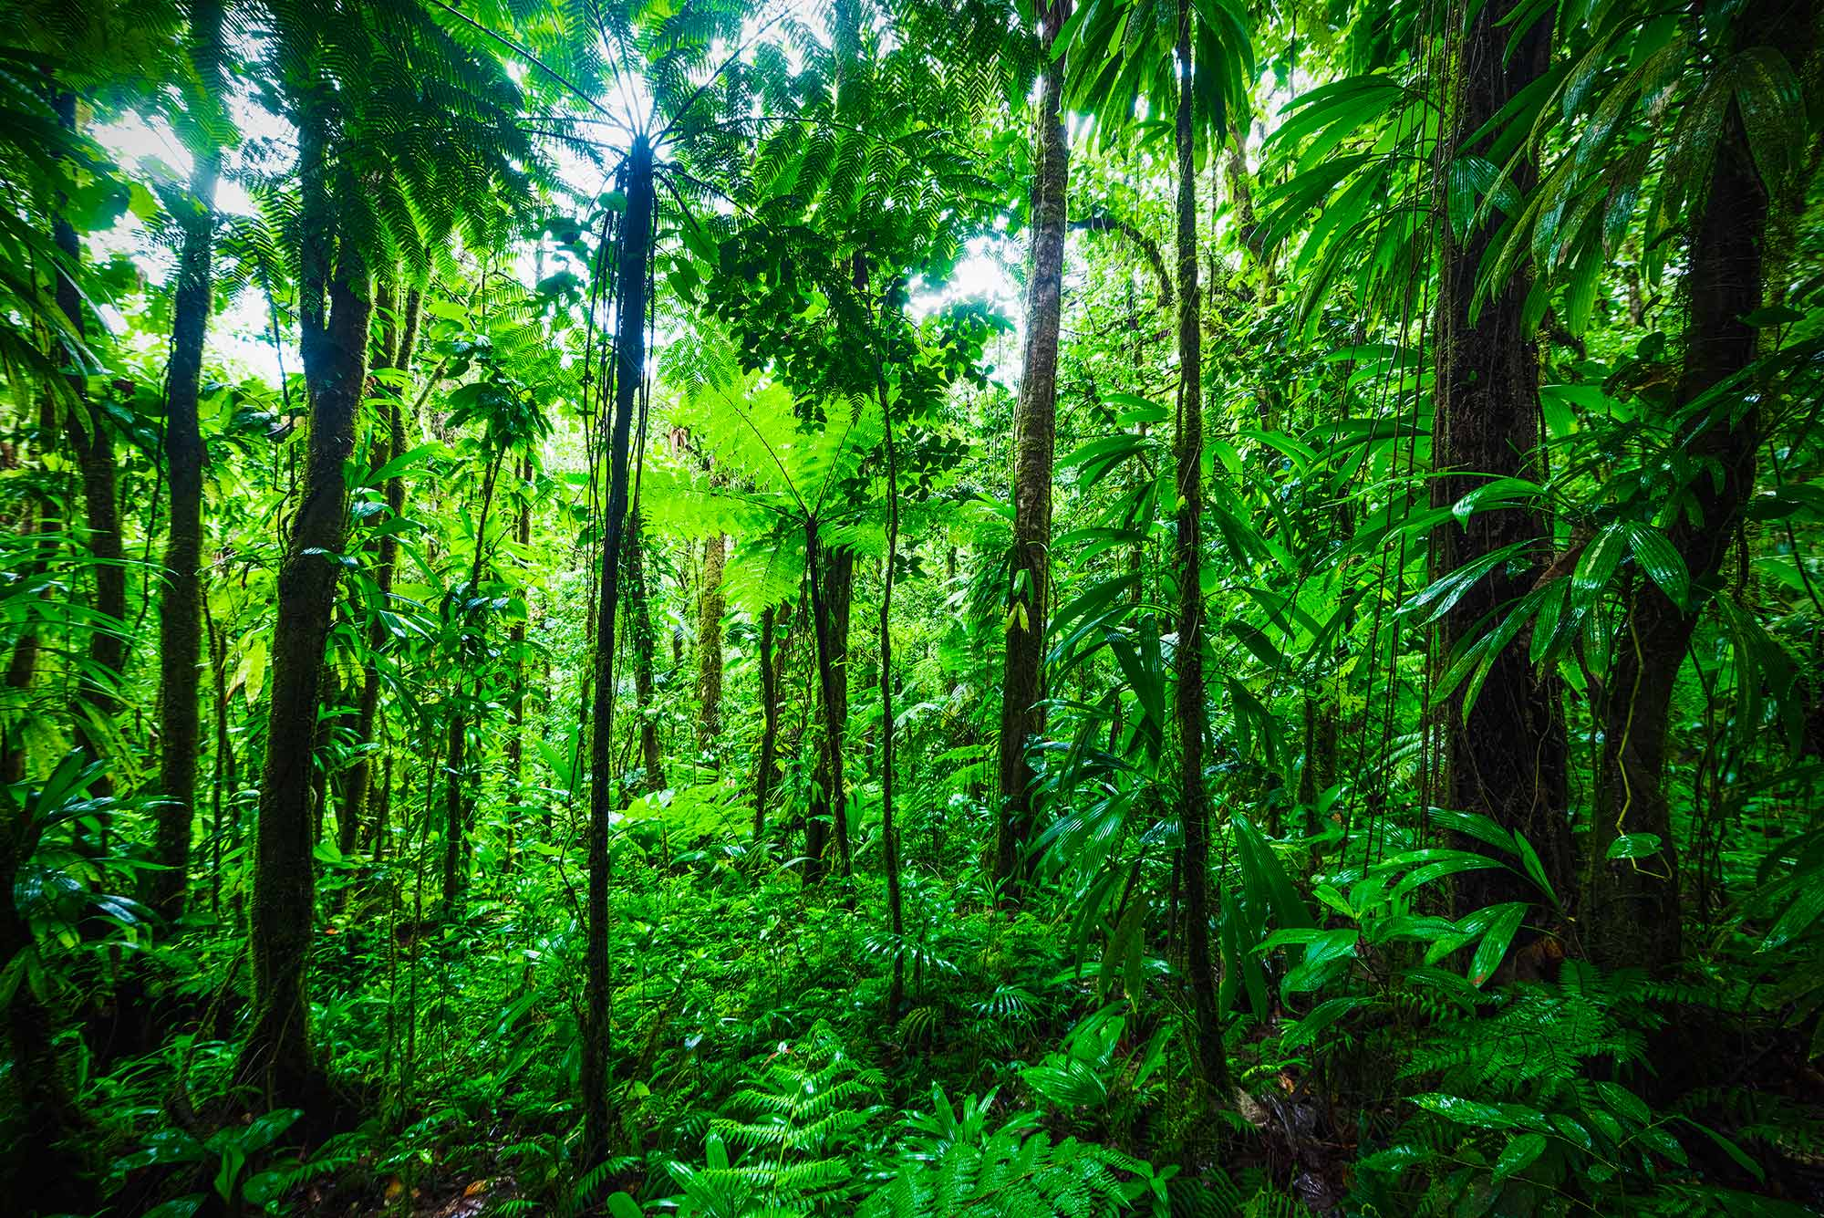
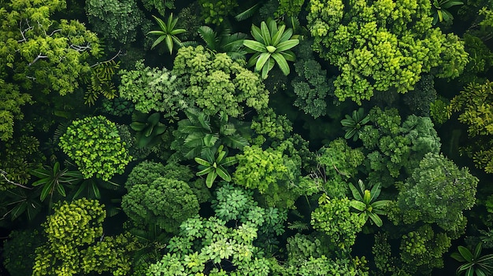
Conclusion

Slide 8
FIN

